Slide 1
Федеральное государственное бюджетное образовательное учреждение высшего образования
«Санкт-Петербургский государственный архитектурно-строительный университет»
Кафедра Архитектурного проектирования
Программа переподготовки АП-860
Программа - задание
КП-2. ПРОЕКТ ИНДИВИДУАЛЬНОГО ЖИЛОГО ДОМА
2019

Slide 3
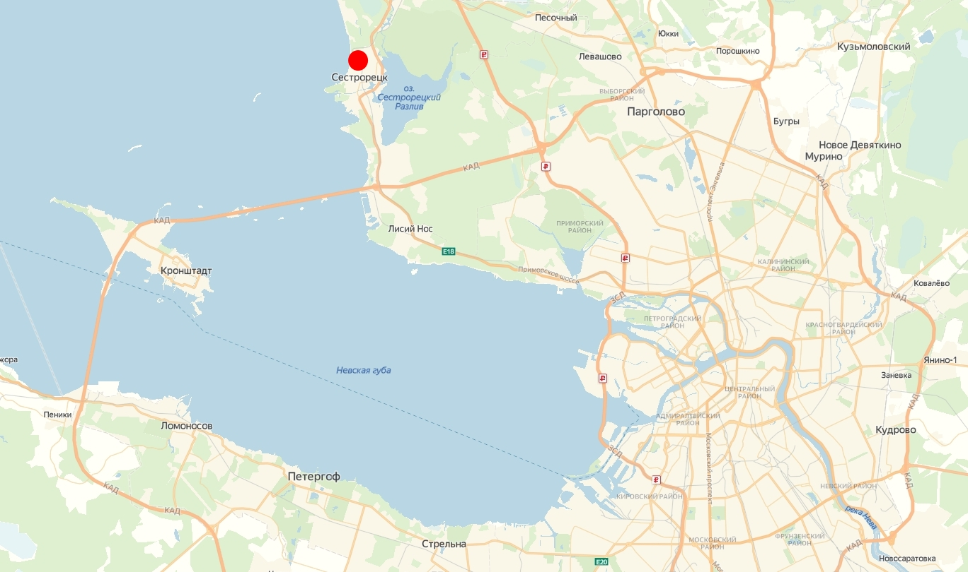
Ситуация

Slide 4
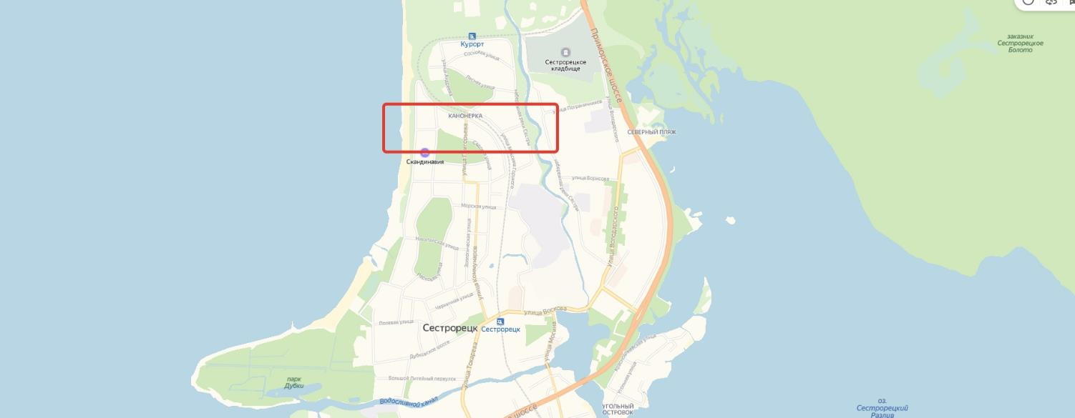
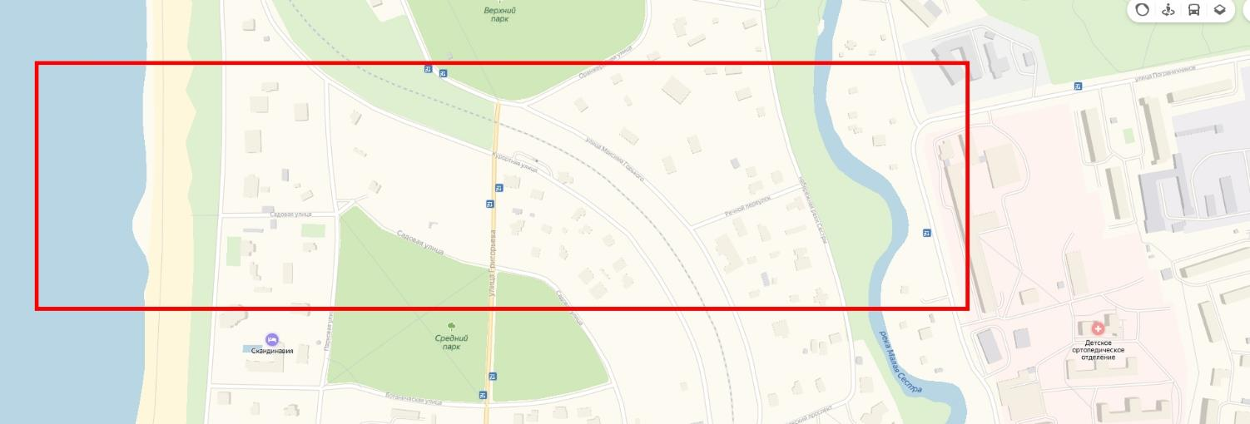
Ситуация

Slide 5
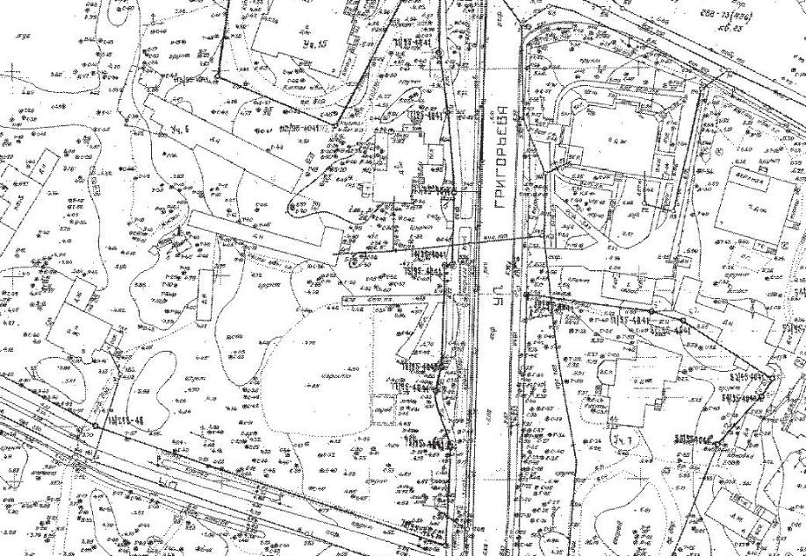
подоснова

Slide 6
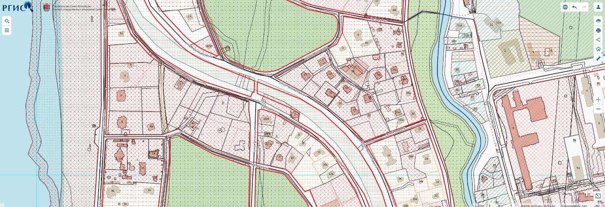
подоснова
http://rgis.spb.ru
Выбор участка проектирования

Slide 7
легенда
Семья:
-состав;
-род занятий;
-образ жизни;
-особенности

Slide 8
требования

Slide 9
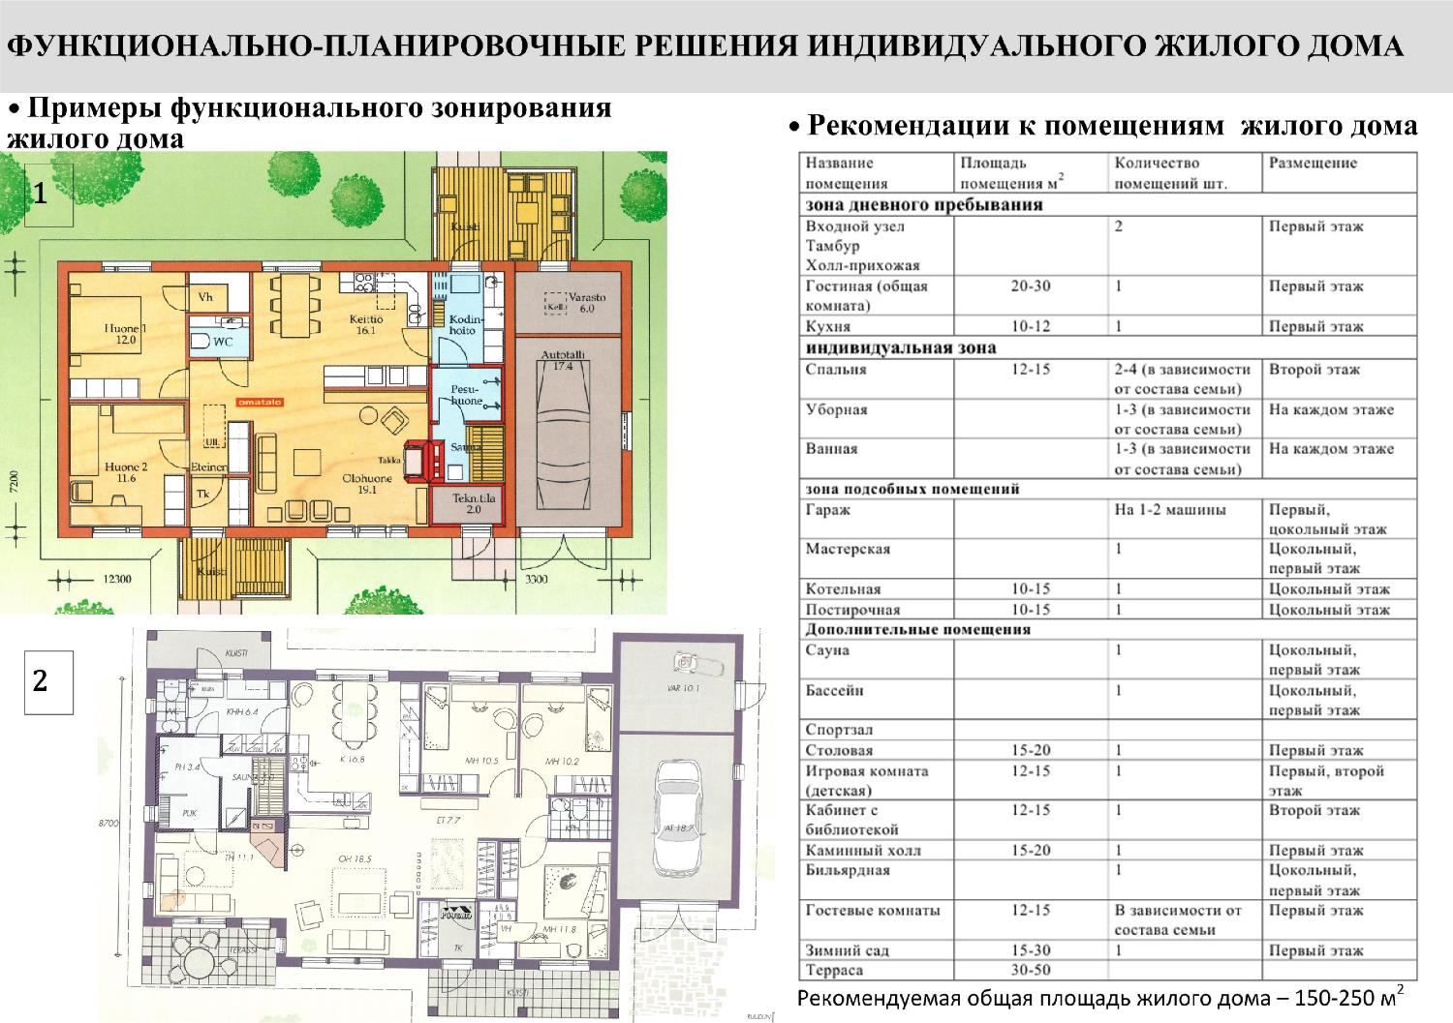
требования

Slide 10
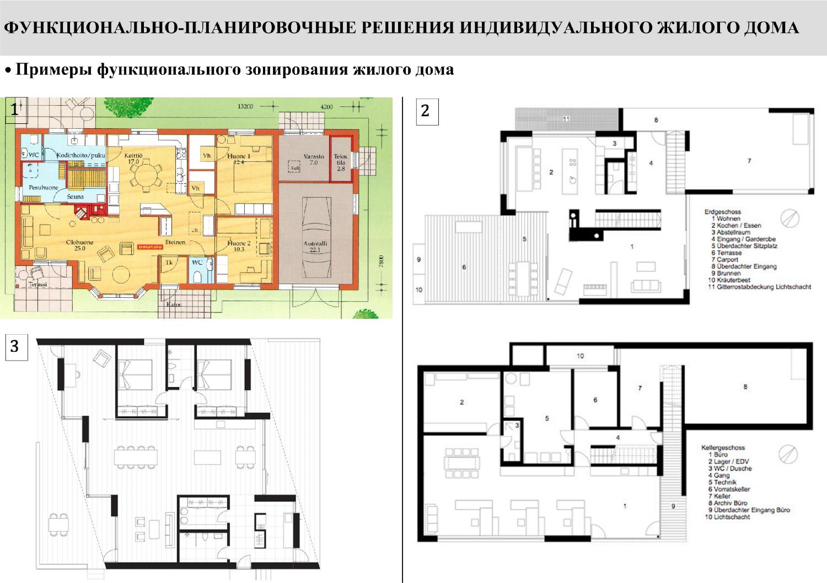
требования

Slide 12
Последовательность проектирования
МЕСТО
1. ВЫБОР УЧАСТКА
2. СЕМЬЯ И РАБОТА
3. ТЕХНИЧЕСКОЕ ЗАДАНИЕ
ФУНКЦИОНАЛЬНОЕ ЗОНИРОВАНИЕ ДОМА (СВЯЗИ)
5. ГЕНЕРАЛЬНЫЙ ПЛАН
6. ОБЪЁМНО-ПРОСТРАНСТВЕННАЯ СХЕМА
7. КОНСТРУКТИВНАЯ СИСТЕМА
ВНЕШНИЙ ВИД (ОБРАЗ И ЭСТЕТИКА)
ИНТЕРЬЕР
ПРОЦЕСС
ТЕХНОЛОГИЯ
ПРОЕКТИРОВАНИЕ

Slide 13
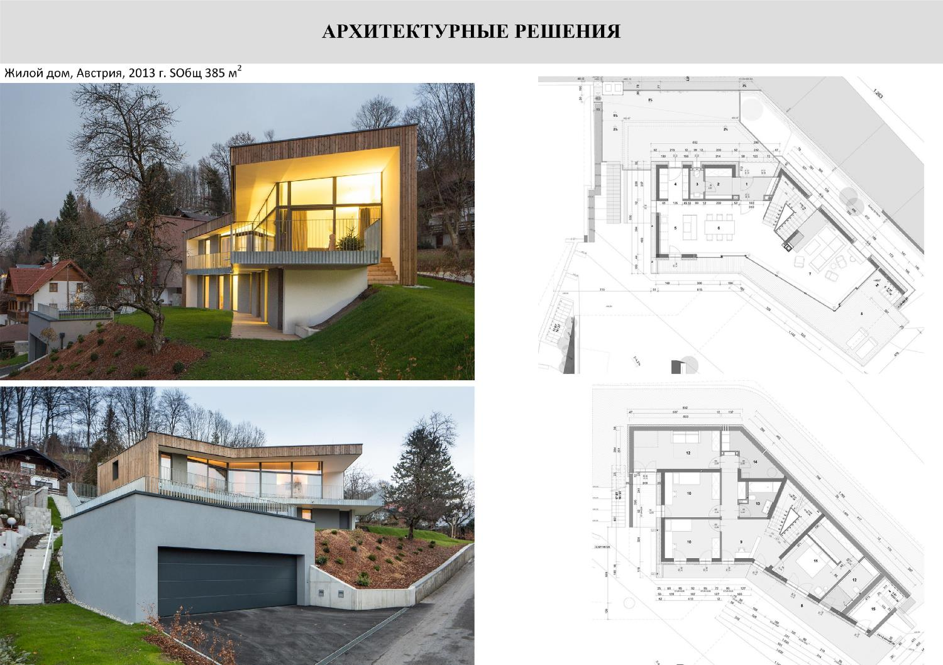

Slide 14
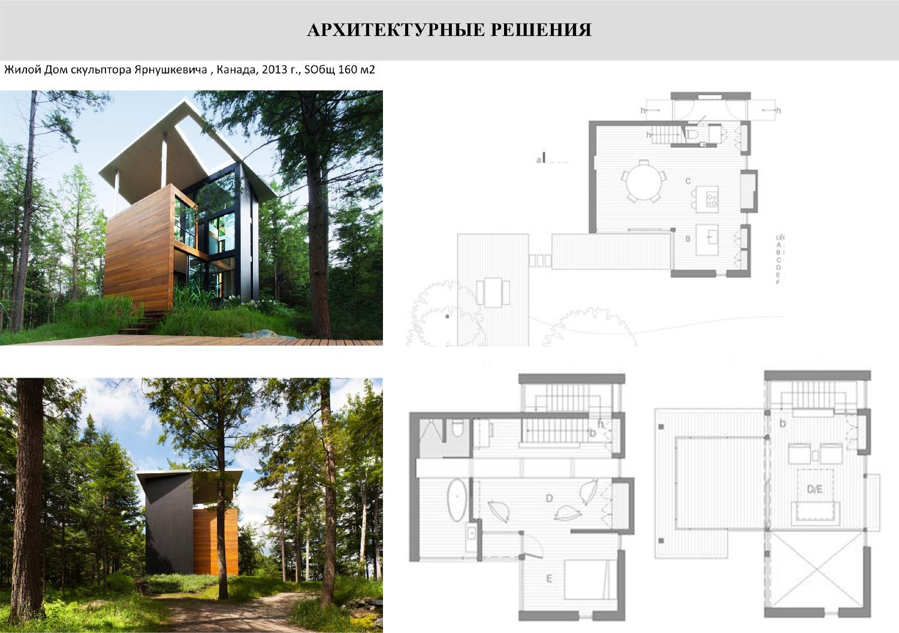

Slide 15
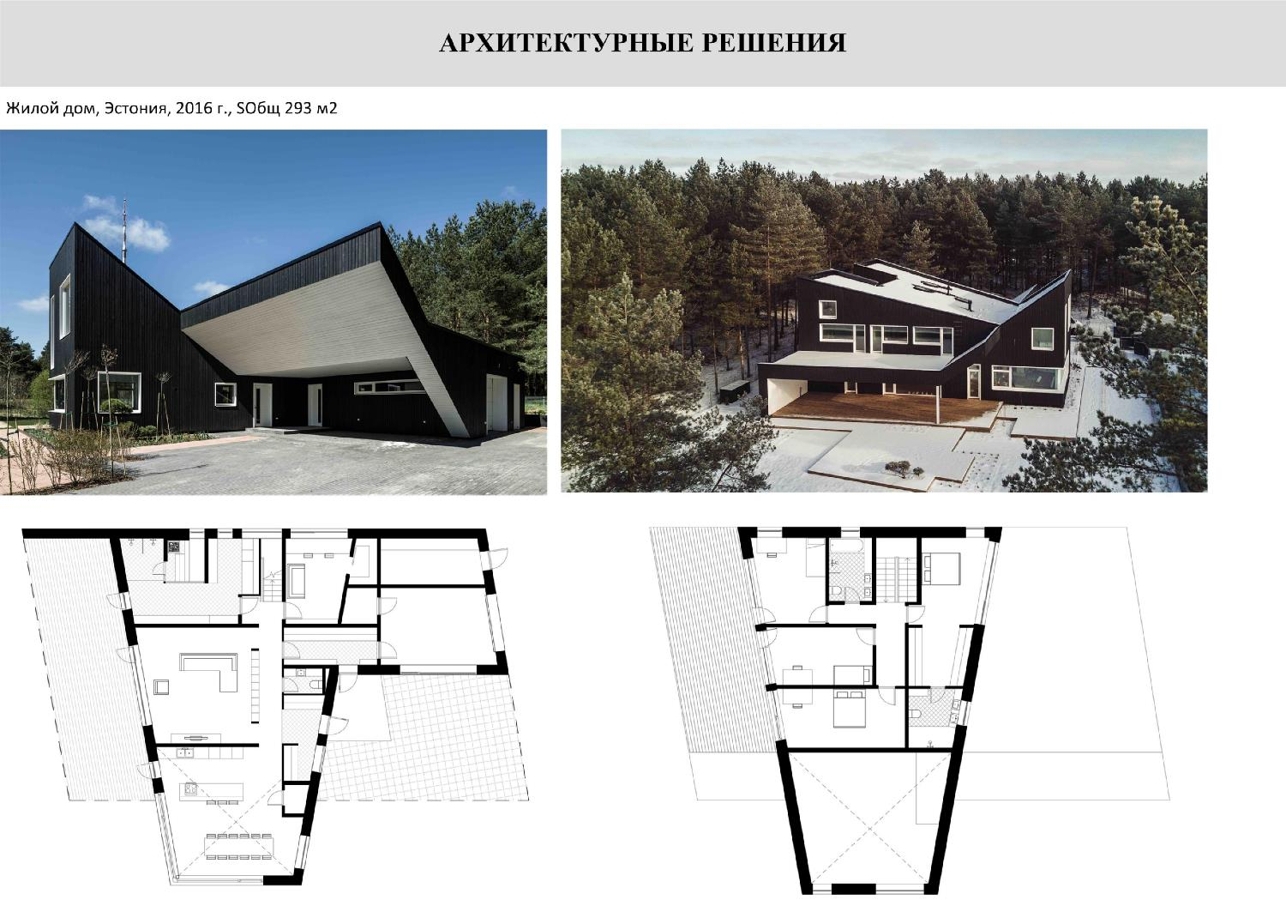

Slide 16
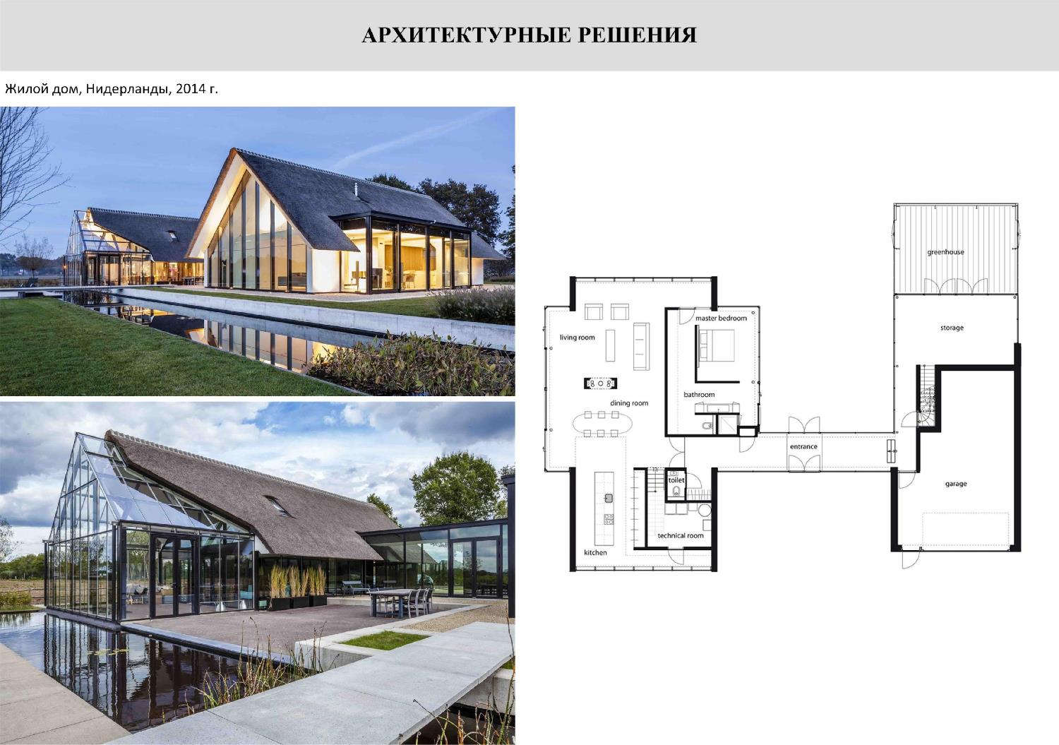

Slide 18
Состав подачи проекта:
Ход выполнения и состав проекта
Начало работы. Уточнение Технического задания исходя из выбранного участка проектирования, состава семьи и рода занятий. Примеры архитектурных решений, с характеристикой обоснования выбранного объёмно-пространственного и образного решения. Выбор основных видов отделочных и конструктивных материалов. Анализ особенностей выбранного участка.
Проектирование. Предложения по зонированию участка. Объёмно-пространственное моделирований. Варианты зонирования. Уточнение материалов. Подбор примеров решения основных конструктивных элементов и узлов. Формирование пространственной композиции здания.
Оптимизация. Оптимизация планировки жилого дома. Уточнение и детализация элементов фасада и конструкций здания.
Сдача проекта. Оформление основного состава чертежей и проекций в соответствии с составом подачи. Формирование альбома чертежей.
 | Наименование проекции | масштаб
1 | Ситуационный план | 1:5000
2 | Генеральный план участка | 1:500; 1:1000
3 | Планы этажей | 1:50; 1:100;
4 | Фасады | 1:50; 1:100
5 | Разрез(ы) | 1:50; 1:100
6 | Перспективный вид(ы)
7 | ТЭП
На планах обязательна расстановка мебели и оборудования. Все проекции должны быть подписаны с указанием масштаба.
В композицию подачи должна входить краткая пояснительная записка с характеристикой семьи, участка и обоснованием выбранного решения

